Slide 1
Система органічного світу і принципи її побудови

Slide 2
Система органічного світу

Slide 3
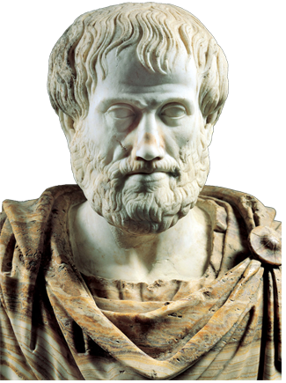
Арістотель
►розробив найпершу класифікацію живих об’єктів
►родоначальник зоології
►класифікував 454 види тварин

Slide 4
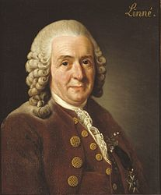
Карл Лінней
►розробив першу систему організмів
►уперше сформував поняття вид як “сукупність організмів, подібних між собою, як подібні діти одних батьків, і здатних давати плідне потомство”.
►запропонував позначати види бінарними латинськими назвами (Lepus timidus “заєць боягузливий”)
►створив ієрархічну систему чотирьох супідрядних категорій: вид, рід, ряд і клас

Slide 5
Штучна система
Природна система
►грунтується на подібності організмів за одиничними ознаками
►подібність організмів доводять лише за комплексом різноманітних ознак чи даних палеонтології
►основана на філогенетичній спорідненості організмів
►подібність організмів доводять за допомогою досліджень мінливості молекулярних структур

Slide 6
Принципи побудови системи органічного світу

Slide 7
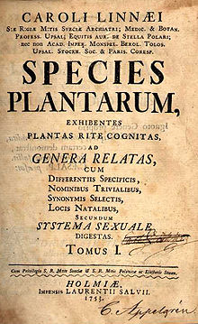
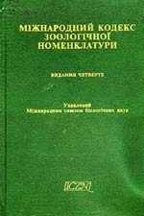
Принципи:
► І принцип – “будь-яка справжня класифікація є генеалогічною”
► ІІ принцип – ієрархічності
► ІІІ принцип – усі назви й описи таксонів мають подаватися за суворими правилами, прописаними у міжнародних Кодексах біологічної номенклатури

Slide 8
Імперія
Клітинні
Надцарство
Доядерні
Надцарство
Ядерні
Царство
Археї
Царство
Еубактерії
Царство
Рослини
Царство
Гриби
Царство Тварини

Slide 9
Царство
Рослини
Царство
Тварини
Підцарство
Одноклітинні
(найпростіші)
Підцарство
Нижчі рослини
(водорості)
Підцарство
Вищі рослини
(судинні)
Підцарство
Багатоклітинні
Губки
Надвідділ
Вищі спорові
Справжні
Багатоклітинні
Надвідділ
Насінні

